Slide 1
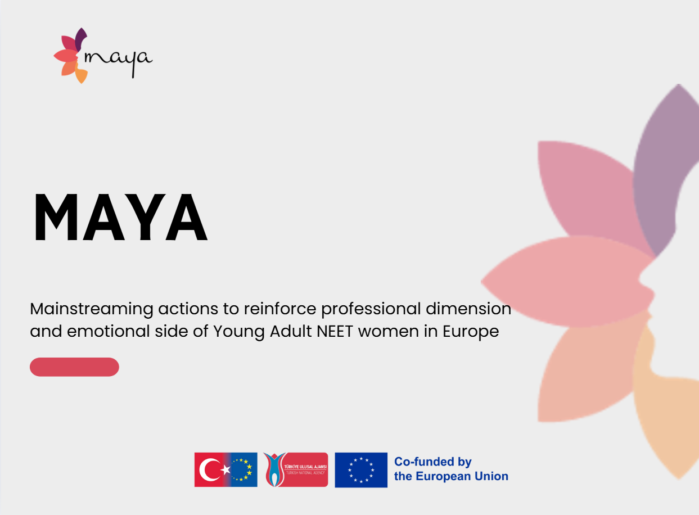
Pacote de trabalho 3 - Recursos Educativos Interativos Abertos MAYA: programa de mentoria, currículo de formação, ferramentas interativas
Currículo de Formação

Slide 2


Introdução ao Projeto MAYA
O Projeto MAYA: Capacitar Mulheres Jovens Através do Método Montessori foi concebido para apoiar jovens desfavorecidas, particularmente as que não estão a estudar, trabalhar ou em formação (NEET). Ao adaptar os princípios Montessori à aprendizagem de adultos, o projeto promove o desenvolvimento pessoal, a inclusão social e o crescimento profissional. Esta abordagem enfatiza o respeito, a autonomia e o apoio emocional, incentivando a participação ativa no processo de aprendizagem.
Grupo-alvo
O Currículo de Formação MAYA destina-se principalmente a trabalhadores da juventude, educadores de adultos, formadores e outros profissionais que trabalham diretamente com jovens desfavorecidas, em particular as NEET. Estes profissionais desempenham um papel fundamental ao ajudar as jovens a regressar à educação, a desenvolver competências essenciais para a vida e a preparar-se para o mercado de trabalho.
Um segundo grupo-alvo é composto por decisores políticos, ONGs, organizações comunitárias e centros de formação que podem incorporar o currículo nos seus programas para garantir um impacto mais alargado.
.

Slide 3
O papel do consórcio e a importância do currículo
O consórcio MAYA é composto por parceiros da Turquia, Áustria, Portugal e Itália, com conhecimento especializado e diversificado na educação de adultos, capacitação de jovens e inclusão social. Cada país contribui com perspetivas únicas e melhores práticas: a Turquia traz uma sólida experiência no envolvimento juvenil; a Áustria possui conhecimentos especializados em desenvolvimento curricular e gestão de projetos; Portugal aporta abordagens inovadoras para a aprendizagem comunitária; e Itália possui know how sobre a aplicação dos princípios Montessori em contextos de educação de adultos.
Esta colaboração transnacional garante que o currículo é academicamente sólido e relevante em diferentes ambientes socioculturais. Os esforços colaborativos do consórcio enriquecem o currículo, tornando-o adaptável e inclusivo para jovens desfavorecidas na Europa.

Slide 4
O papel do consórcio e a importância do currículo
O currículo de formação desempenha um papel central no Projeto MAYA, servindo como a principal ferramenta educativa que transforma os objetivos do projeto em impacto; fornece uma estrutura comum para a formação nos países parceiros:
      garante qualidade, consistência e transferibilidade dos métodos;
adapta abordagens inspiradas em Montessori aos contextos de aprendizagem de adultos;
constitui a base do Guia para a Aprendizagem Personalizada, que ajuda os formadores a adaptar a educação às necessidades individuais;
cria um recurso sustentável que pode ser utilizado para além da duração do projeto.
Através deste currículo, os parceiros do consórcio capacitam , ao mesmo tempo, os trabalhadores da juventude as jovens, garantindo que o projeto contribui para a educação inclusiva, a igualdade de oportunidades e a mudança social de longo prazo.

Slide 5
Introdução ao Currículo de Formação MAYA
O currículo é composto por sete módulos, cada um cobrindo um aspeto fundamental da aprendizagem de adultos inspirada em Montessori.
1. Personalização e co-concepção da educação; aprendizagem observacional.
2. Abordagem participativa e comunidades de aprendentes.
3. Estímulo intelectual de jovens adultos aprendentes.
4. Desenvolvimento dos sentidos e abordagem tátil; envolvimento de tecnologias.
5. Inteligência emocional e aprendizagem socioemocional.
6. Monitorização do progresso – observação e avaliação do aprendente adulto.
7. Criação de um plano de aprendizagem pessoal.
Em conjunto, estes módulos formam um programa de formação abrangente que fornece aos profissionais que trabalham com jovens ferramentas e métodos inovadores e capacita as jovens a assumirem o controlo das suas jornadas de aprendizagem. Ao envolverem-se neste currículo, os educadores e os aprendentes contribuirão para uma educação mais inclusiva e para a igualdade de oportunidades no mercado de trabalho em toda a Europa.

Slide 6
Introdução ao Currículo de Formação MAYA
Este currículo de formação é um dos principais resultados do projeto. Foi desenvolvido para trabalhadores da juventude, formadores e outros profissionais que trabalham com mulheres jovens que enfrentam barreiras à educação e ao emprego. O currículo fornece conteúdos estruturados, ferramentas práticas e metodologias inovadoras para envolver mulheres NEET em experiências de aprendizagem relevantes e empoderadoras. Combinando teoria e prática, oferece recursos presenciais e digitais.
Destina-se a ser implementado em vários ambientes de aprendizagem, tais como centros comunitários, contextos de formação profissional, contextos de educação não formal e plataformas de aprendizagem mista. Tem como objetivo:
dotar os educadores de métodos para criar sessões participativas e centradas no aluno;
apoiar as jovens na construção da confiança, autonomia e competências transferíveis;
incentivar percursos de aprendizagem personalizados e adaptados às necessidades de cada aprendente;
promover o crescimento social e emocional e o envolvimento comunitário.

Slide 7
Como utilizar o currículo
O currículo foi concebido para ser flexível e adaptável, de modo a que os formadores e as organizações possam implementá-lo em diversos contextos.
Contextos de educação não formal: Centros juvenis, ONGs e projetos comunitários podem utilizar os módulos para organizar workshops e sessões de formação.
Programas de formação profissional: os formadores podem integrar módulos específicos (por exemplo, Plano Educativo Pessoal e Inteligência Emocional) nos cursos de EFP existentes para apoiar a empregabilidade.
Ambientes de aprendizagem mistos: O currículo pode ser utilizado tanto para a aprendizagem presencial como online, combinando atividades interativas com ferramentas digitais.
Acompanhamento e mentoria individual: Os formadores podem utilizar o guia de aprendizagem personalizado para criar percursos de aprendizagem à medida de cada aprendente.

